Slide 1
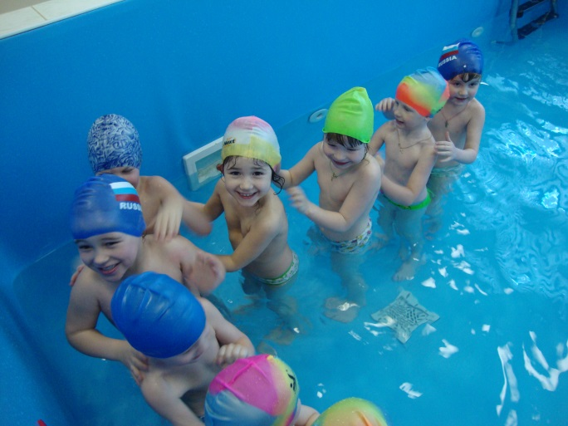
Лежневский районный отдел образования
Инновационные технологии в ДОУ
Новожилова Марина Михайловна
Инструктор по физической культуре МБДОУ д/с
присмотра и оздоровления «Ромашка»
Лежневского муниципального района
2013 год.

Slide 2
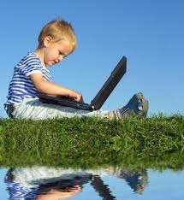
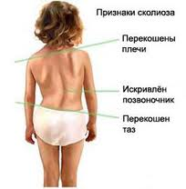
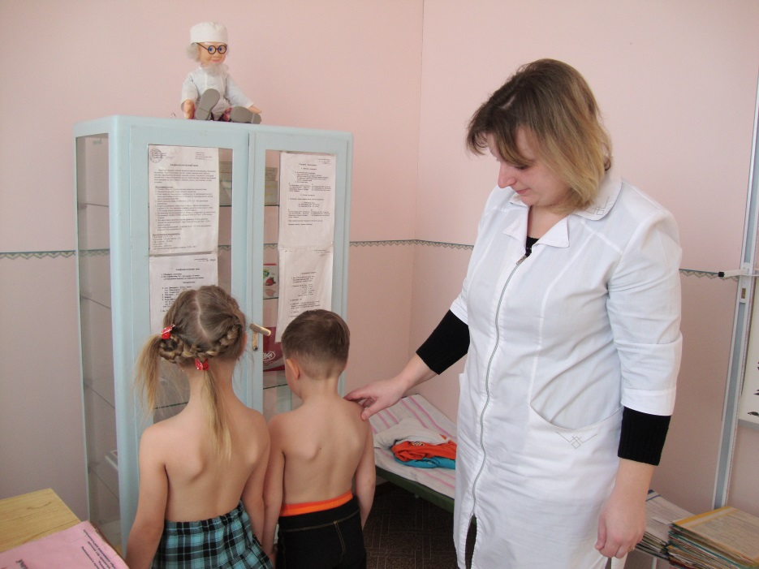
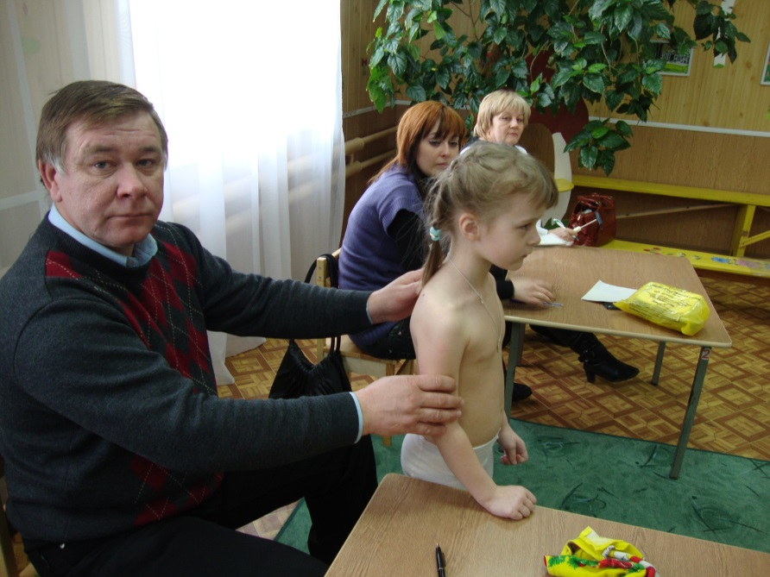
Notes:
По данным Всемирной Ассоциации здравоохранения общая картина такова: дети испытывают "двигательный дефицит", задерживается возрастное развитие быстроты, ловкости, координации движений, выносливости, гибкости и силы. Дети имеют излишний вес, нарушения осанки, вследствие чего визуально у них наблюдается неуклюжесть, мешковатость, жестикуляция и мимика вялая, при ходьбе волочат за собой ноги, чувствуется скованность, неуверенность, голова опущена, нет гордости в осанке. Поэтому, я пришла к выводу, что многие дети нуждаются в особых технологиях физического развития, в которых должен быть учтен весь комплекс соматических, физических и интеллектуальных проблем. Эти технологии должны в первую очередь способствовать коррекции не только психомоторного, но и речевого, эмоционального и общего психического развития..

Slide 3
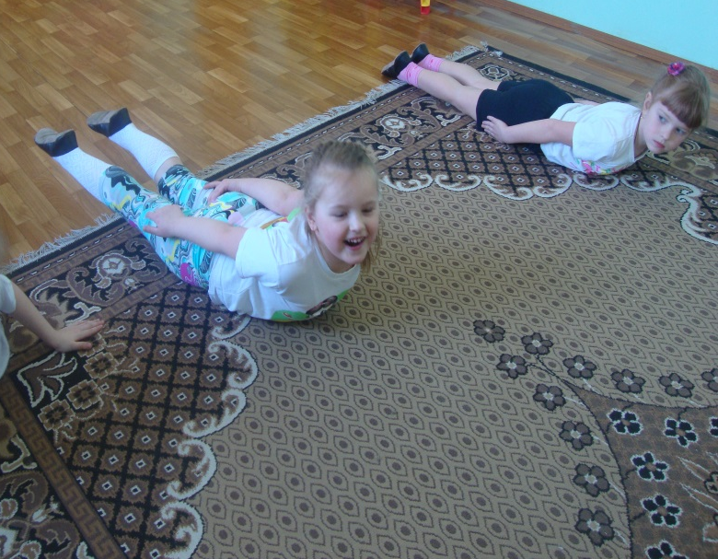
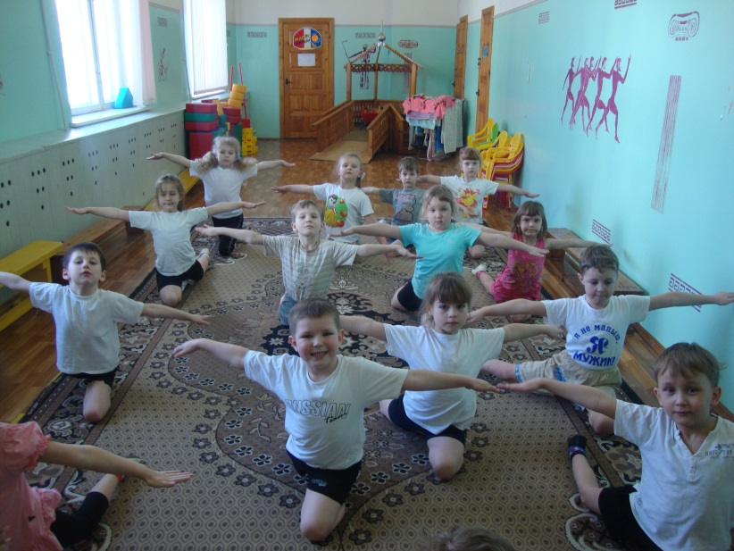
Игровой стретчинг в ДОУ
Индийские йоги говорят: « До тех пор, пока позвоночник гибкий – человек молод. Но как только исчезнет гибкость –человек стареет»
Notes:
Стретчинг (англ. stretching) — это комплекс упражнений для растягивания определенных мышц, связок и сухожилий. Благодаря стретчингу увеличивается подвижность суставов, мышцы стано­вятся более эластичными и гибкими, меньше подвержены травмам и дольше сохраняют работоспособность. Стретчинг снижает мышечное напряжение, повышает их эластичность, что, в свою очередь, снижает травматичность и болевые ощу­щения. Напряженные же мышцы хуже снабжаются кисло­родом и дольше восстанавливаются, что может привести к негативным последствиям. Стретчинг обладает и психологи­ческим эффектом: улучшает настроение, повышает самооцен­ку, создает ощущение комфорта и спокойствия в целом. Он повышает общую двигательную активность, что благоприят­но сказывается на суставах и профилактике хрупкости кос­тей. Растяжки полезны во время освоения приемов релакса­ции, они снижают болевые ощущения. Хорошая гибкость позволяет выполнять упражнения с большей амплитудой дви­жений, а также обеспечивает красивую осанку и снижает ве­роятность болей в спине.
Работая над проблемой создания устойчивого интереса к занятиям по физической культуре, я поняла, что само физическое воспитание и создание положительного эмоционального настроя в процессе двигательной деятельности - это 99% успеха в освоении предлагаемых заданий и 100% успеха в решении задачи по формированию желания выполнять физические упражнения ежедневно.

Slide 4
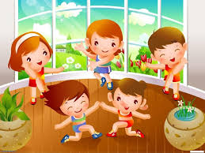
Задачи игрового стретчинга состоят в следующем:
Оптимизировать рост и развитие опорно-двигательного аппарата (формирование правильной осанки, профилактика плоскостопия).
Совершенствовать физические способности: развивать мы­шечную силу, подвижность в различных суставах (гибкость), выносливость, скоростные, силовые и координационные спо­собности.
Развивать психические качества: внимание, память, во­ображение, умственные способности.
Развивать и функционально совершенствовать органы ды­хания, кровообращения, сердечно-сосудистую и нервную сис­темы организма.
Создавать условия для положительного психоэмоциональ­ного состояния детей.
Воспитывать умение эмоционального выражения, закрепощенности и творчества в движении.
Создавать условия для благотворного влияния музыки на психосоматическую сферу ребенка.

Slide 5
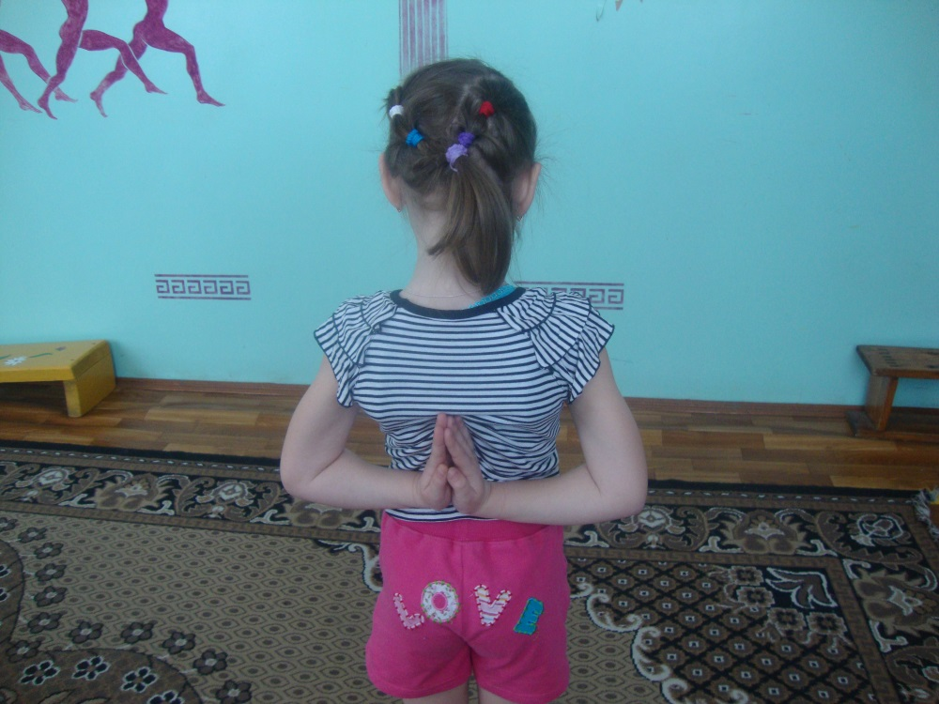
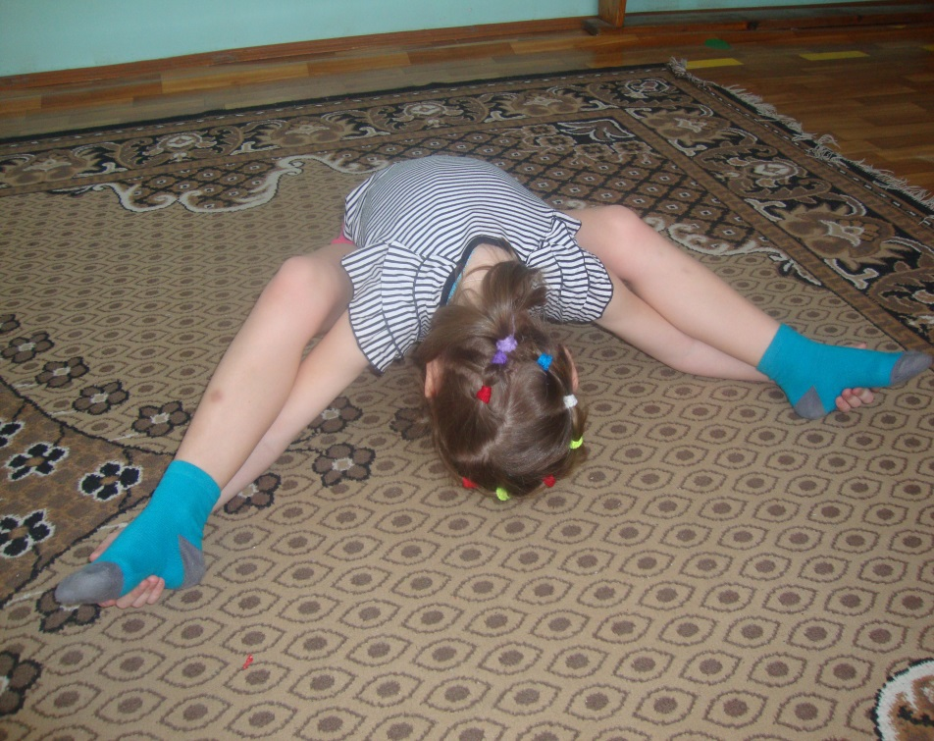
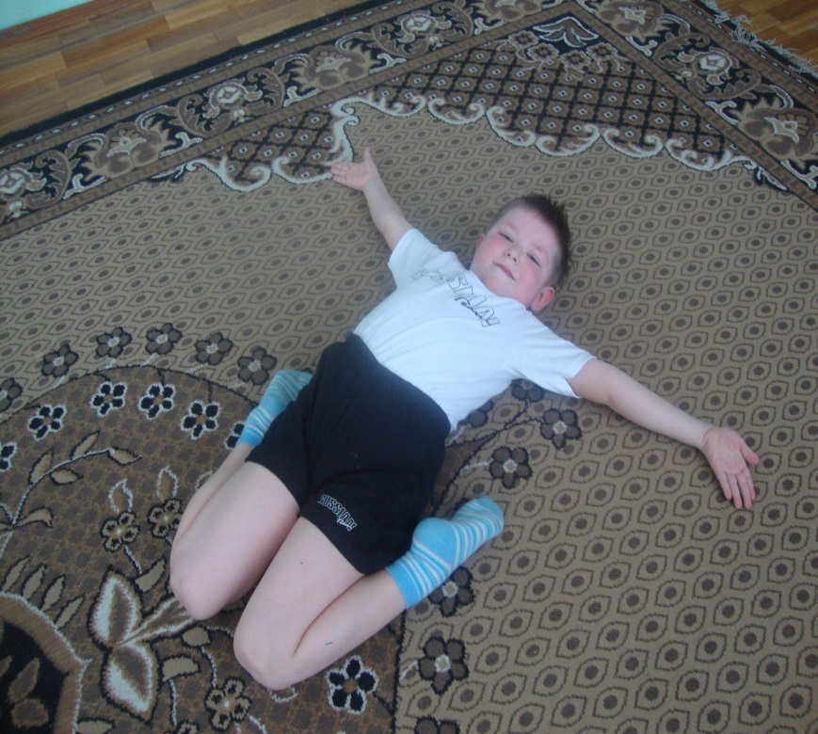
Notes:
Упражнения стретчинга носят имитационный характер и выполняются по ходу сюжетно-ролевой игры, состоящей из взаимосвязанных игровых ситуаций, заданий, упражнений, подобранных таким образом, чтобы содействовать решению оздоровительных и развивающих задач. С подражания образу начинается познание ребёнком техники движений спортивных и танцевальных упражнений, игр, театрализованной деятельности. Образно-подражательные движения развивают творческую, двигательную деятельность, творческое мышление, двигательную память, быстроту реакции, ориентировку в движении и пространстве, внимание.

Slide 6
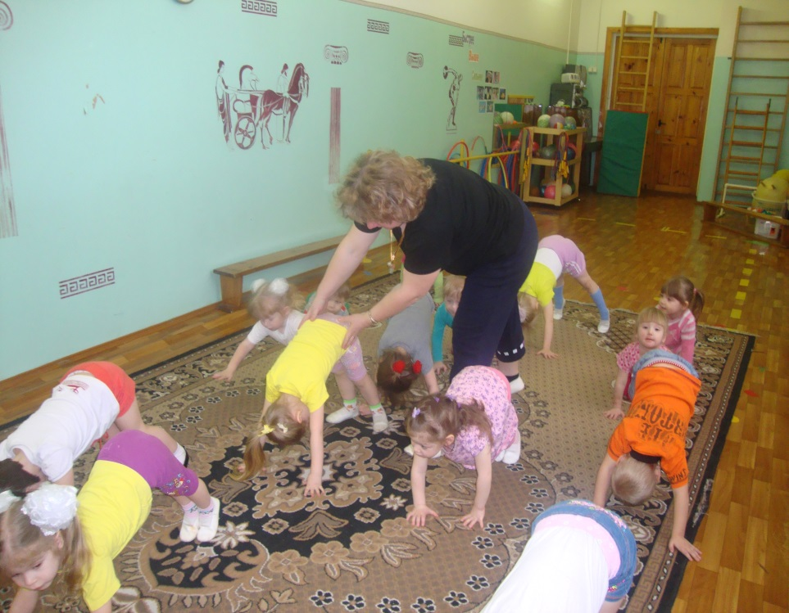
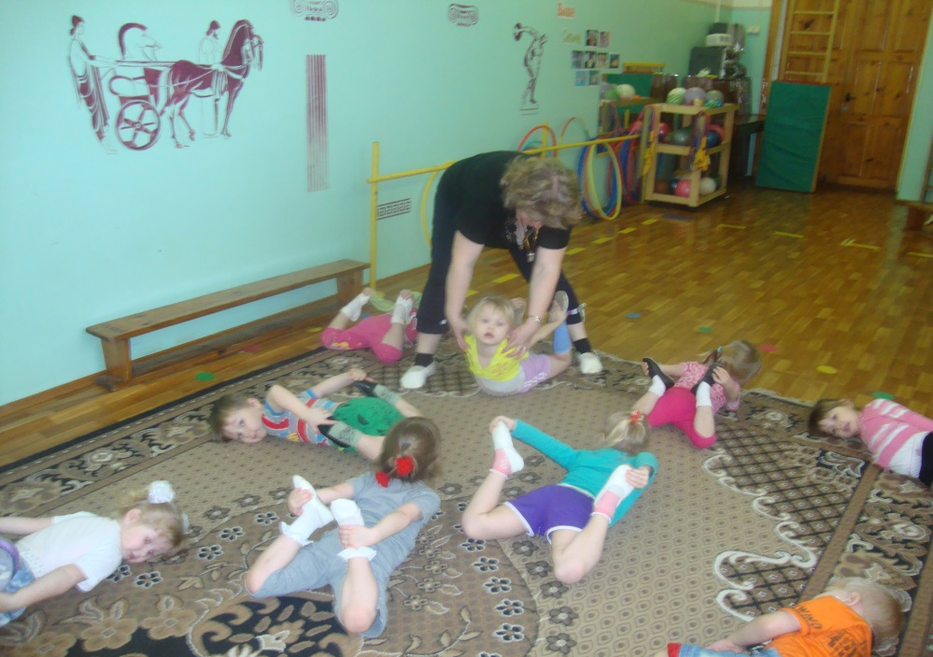
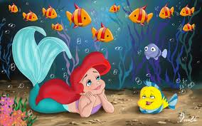
Notes:
Эффективность подражатель­ных движений заключается еще в том, что через образы мож­но осуществлять частую смену двигательной деятельности из различных исходных положений и с большим разнообразием видов движений, что дает хорошую физическую нагрузку на все группы мышц. Сочетание динамических и статических упражнений наиболее соответствует природе опорно-двигательного аппарата человека и является лучшим средством разви­тия физических качеств: силы, ловкости, выносливости, гиб­кости. Этими упражнениями можно начинать заниматься с ребенком уже с 3—4 лет. Каждое упражнение повторяется 4— 6 раз (в зависимости от возраста). Подбирается инструменталь­ная музыка с ярко выраженным ритмом. Поскольку ритмич­ная музыка — один из главных возбудителей эмоций челове­ка, под ее влиянием активизируются физиологические и психические функции человека: усиливается частота сердеч­ных сокращений, расширяются кровеносные сосуды, повыша­ются обмен веществ и активность органов чувств, ускоряется расщепление гликогена. Музыка — могучее воспитывающее и организующее средство. Применение ее на занятии, благо­даря большой силе эмоционального воздействия, способствует формированию у группы занимающихся единого эмоциональ­ного порыва, чувства сплоченности, пробуждает активное же­лание выражать музыку в движении.

Slide 7
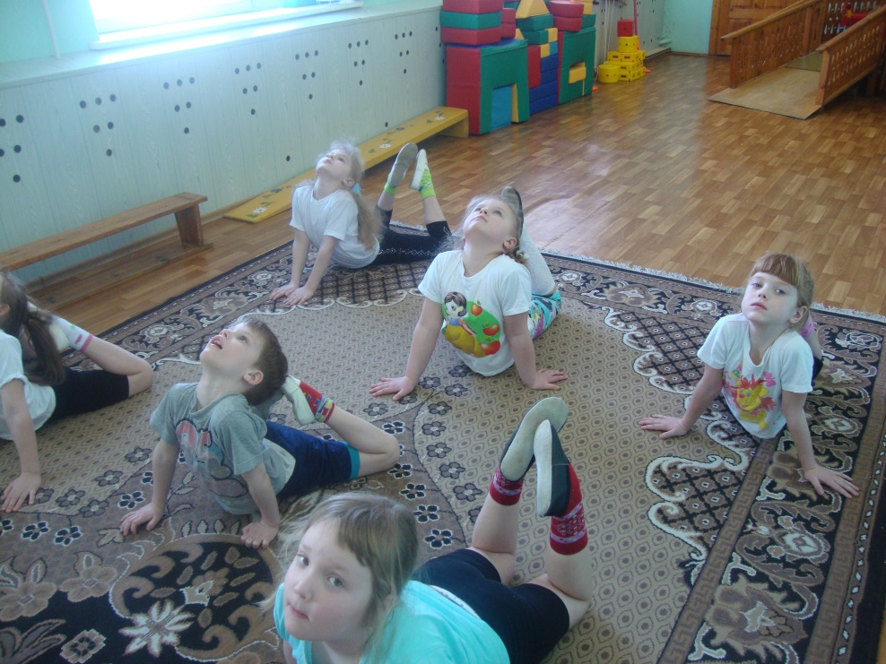
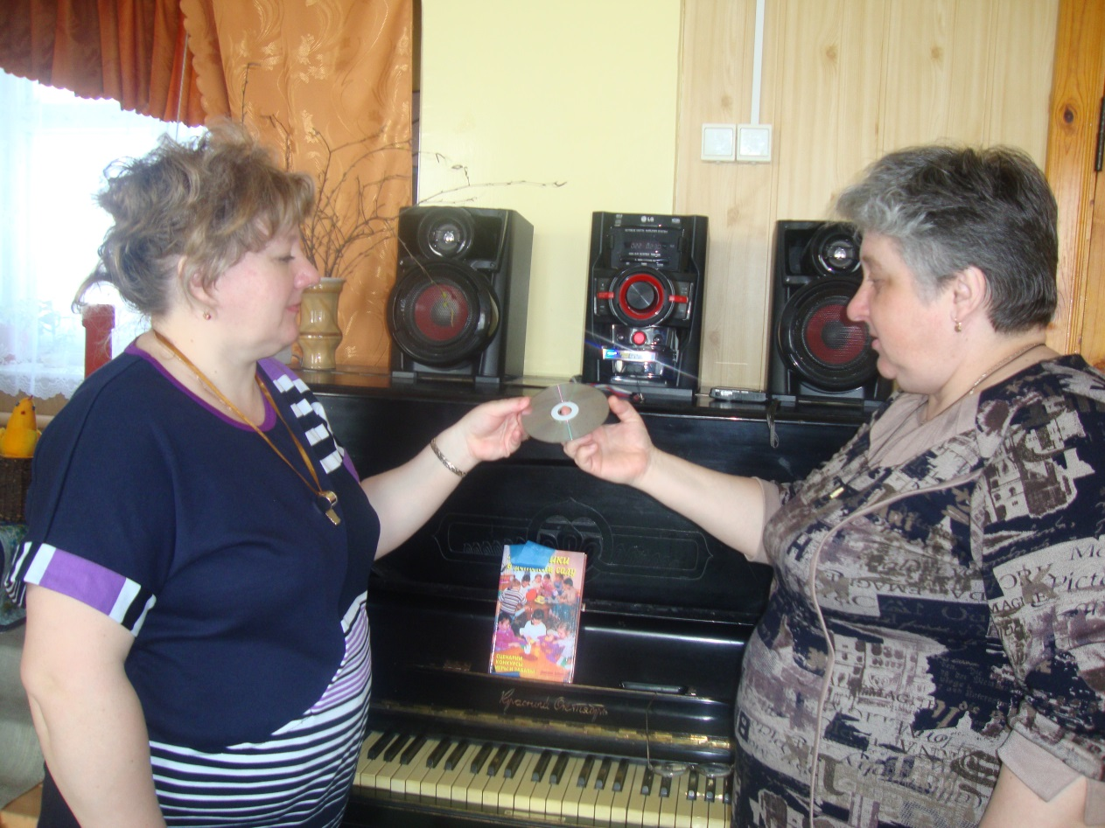
Notes:
Целенаправленно используемая музыка при двигательной деятельности может способствовать настройке организма ребенка на определенный темп работы, повысить работоспособ­ность, отдалить наступление утомления, ускорить протекание восстановительных процессов, в зависимости от задач занятия возбуждать или успокаивать ребенка, снимать нервное напря­жение. Физические упражнения, выполняемые под музыку, приобретают более яркую окраску и оказывают большой оздо­ровительный эффект.
Начиная рассказывать игру-сказку, можно одновременно разыгрывать ее. Игра состоит из нескольких фрагментов, в которое вплетены упражнения на статическую растяжку мышц, прыжки, стимуляцию точек на стопе, расслабление для вос­становления дыхания, и длится 20 мин со старшими, а с малы­шами — по желанию. После занятий игровым стретчингом у детей улучшаются настроение, взаимопонимание. Разучив упражнения, дети самостоятельно разыгрывают сказку и при­думывают свои сказки с движениями, тем самым развивая твор­ческие способности.

Slide 8
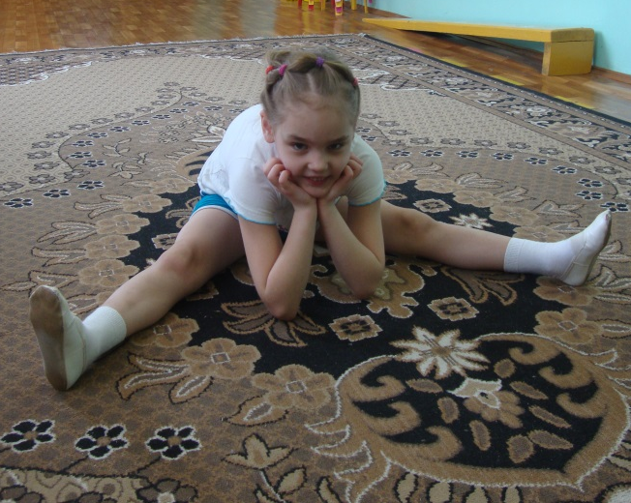
Выделяются девять основных принципов игрового стретчинга
Принцип доступности
Принцип индивидуальности
Принцип постепенности
Принцип систематичности
Принцип научности
Принцип наглядности
Принцип учёта возрастного развития движений
Принцип чередования нагрузки
Принцип сознательности и активности
Notes:
Выделяются девять основных принципов игрового стретчинга.
Принцип научности предполагает построение занятий в соответствии с закономерностями социализации, психического и физического развития ребенка.

Slide 9
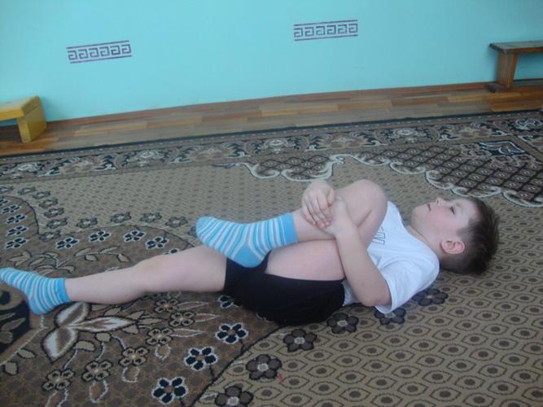
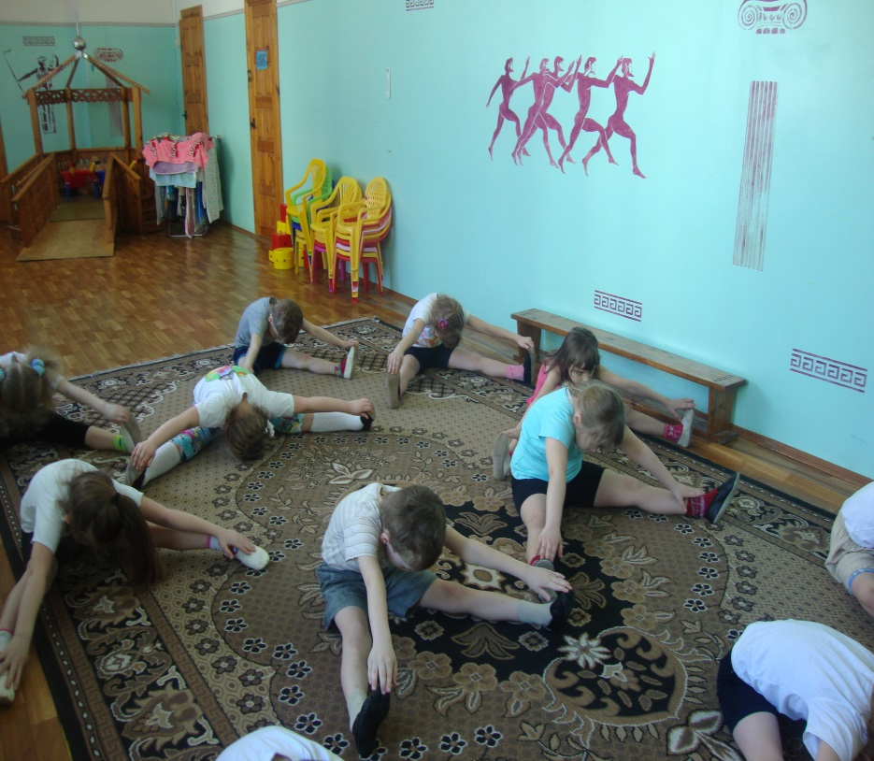
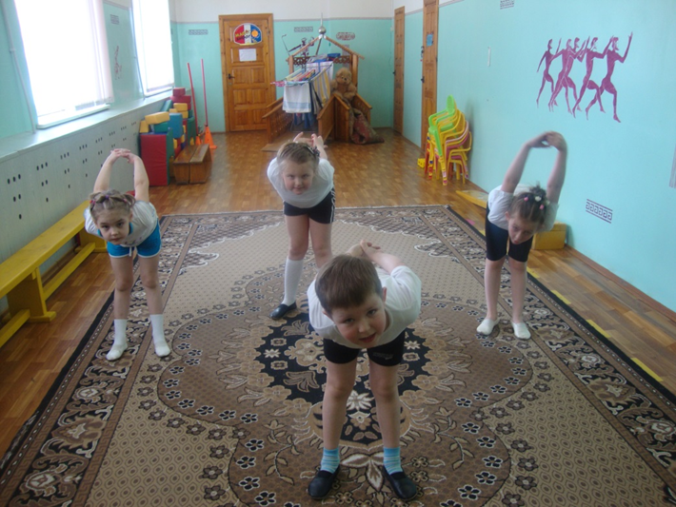
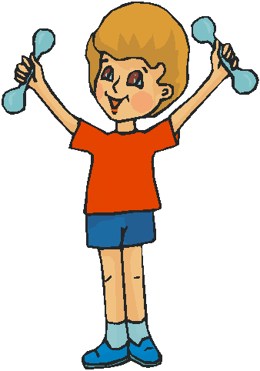
Notes:
Принцип систематичности обусловливает необходимость последовательности, преемственности и регулярности при фор­мировании у детей знаний, двигательных умений, навыков, адекватных особенностям их развития в период дошкольного возраста. Он заключается в непрерывности, планомерности использования средств, во всех возможных формах их прояв­ления в течение всего курса занятий.

Slide 10
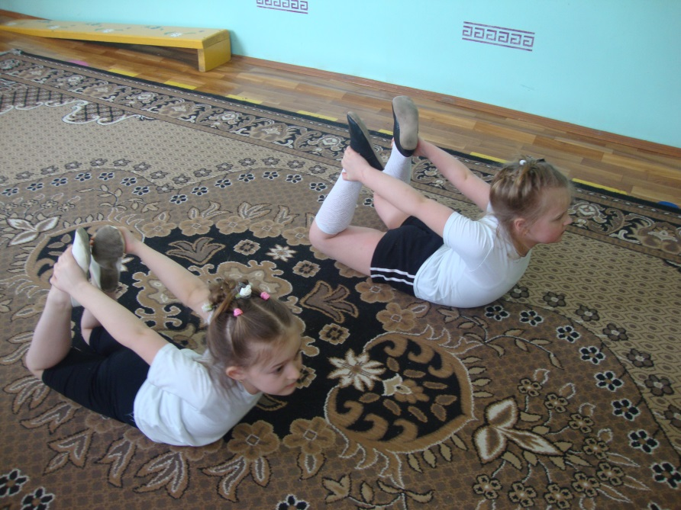
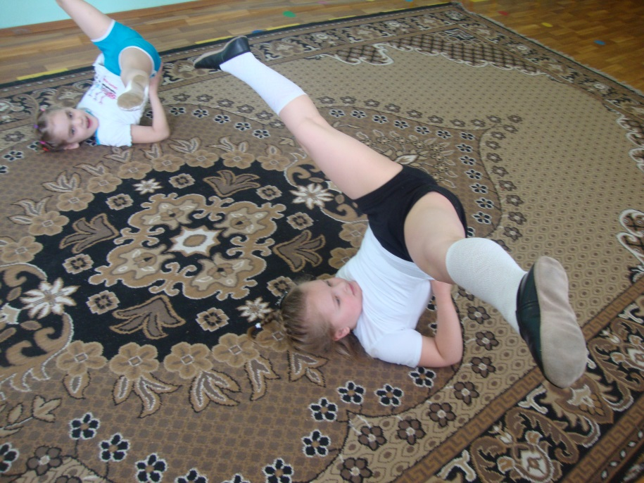
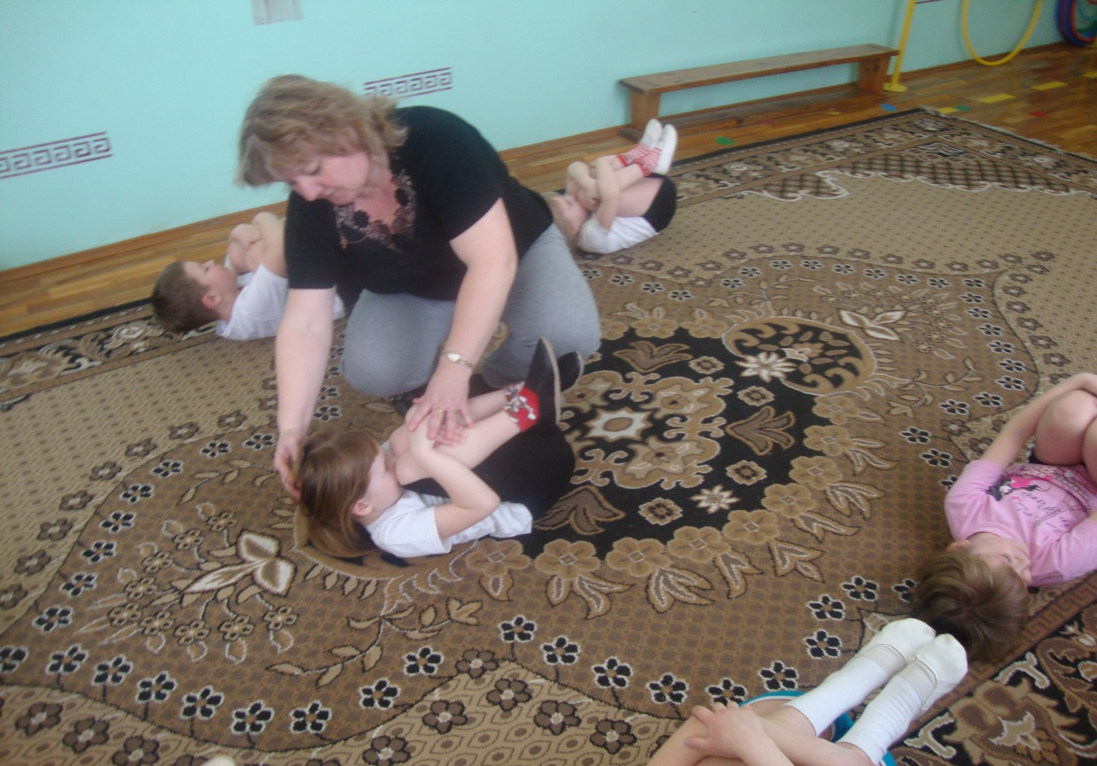
Notes:
Принцип постепенности определяет необходимость по­строения занятий физическими упражнениями в соответствии с правилами: «от известного к неизвестному», «от простого к сложному», «от менее привлекательного к более привлекатель­ному».

Slide 11
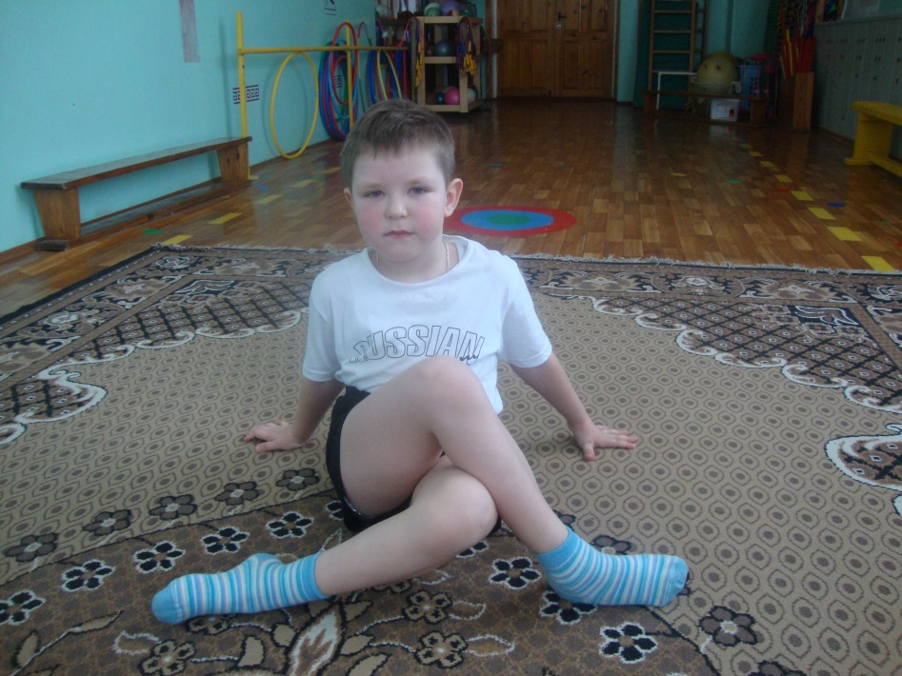
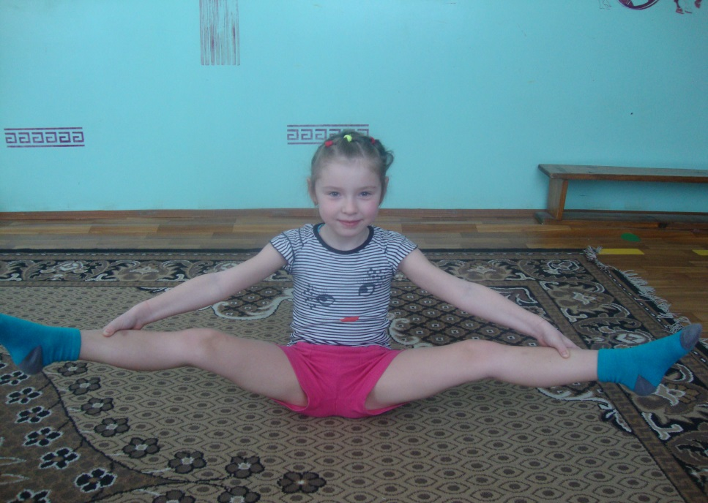
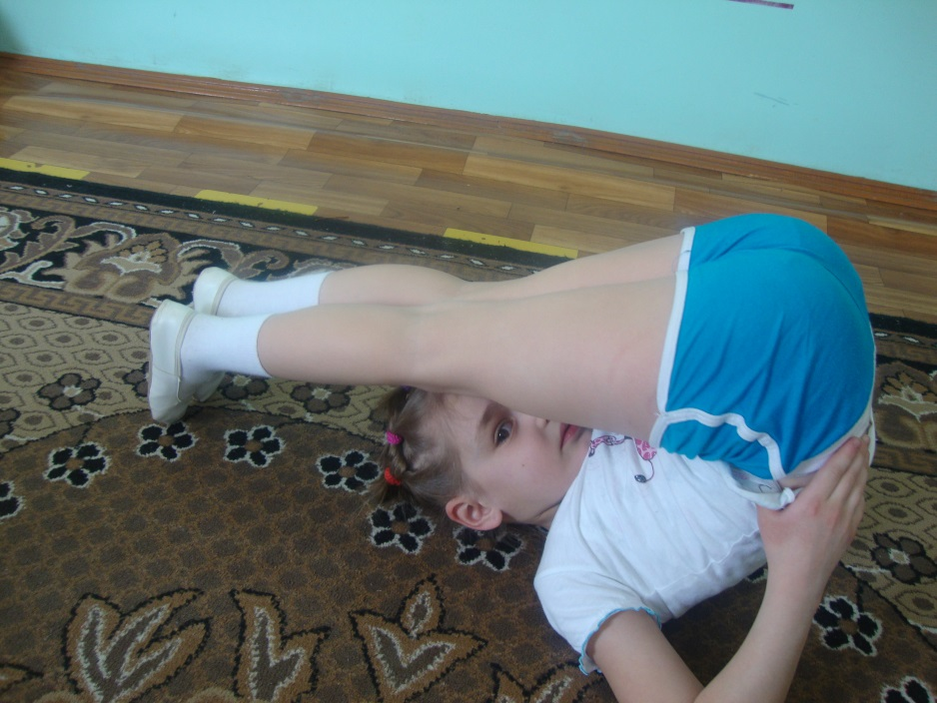
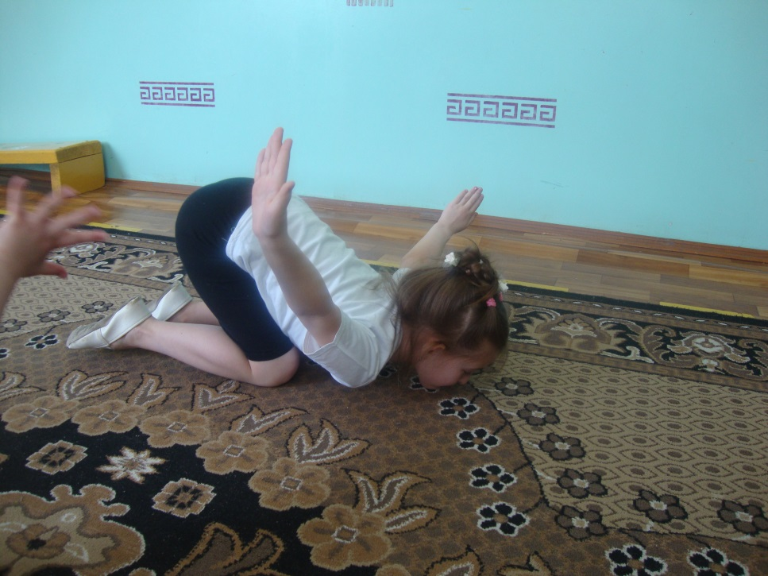
Notes:
Принцип индивидуальности предполагает такое пост­роение процесса занятий игрового стретчинга и использова­ние его средств, методов и организационных форм, при кото­рых осуществляется индивидуальный подход к детям разно­го возраста, пола, двигательной подготовки и физического развития, где создаются условия для наибольшего развития двигательных способностей и укрепления здоровья занима­ющихся. При индивидуальном подходе обязательно учиты­ваются физиологическая и психическая стороны развития ребенка.

Slide 12
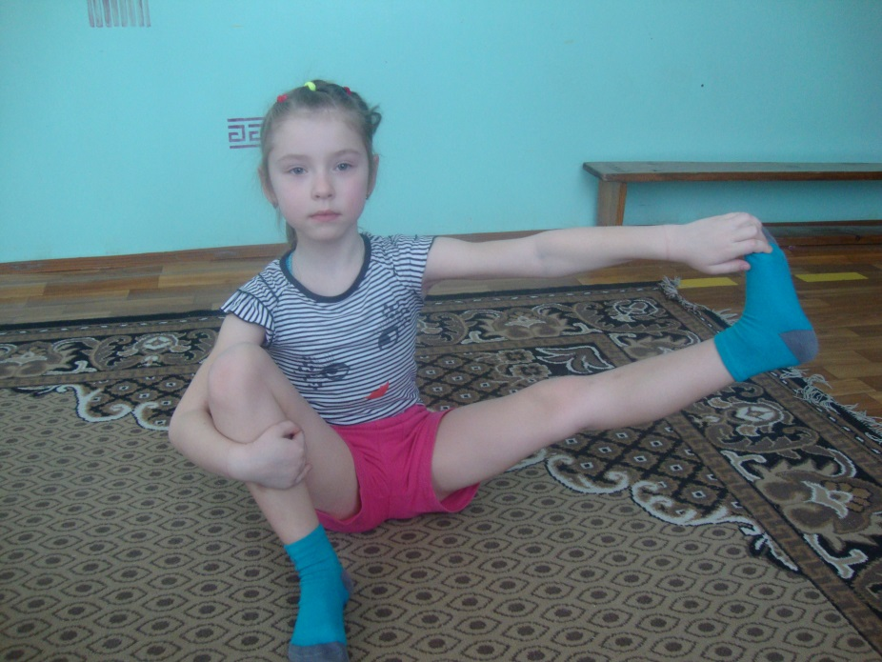
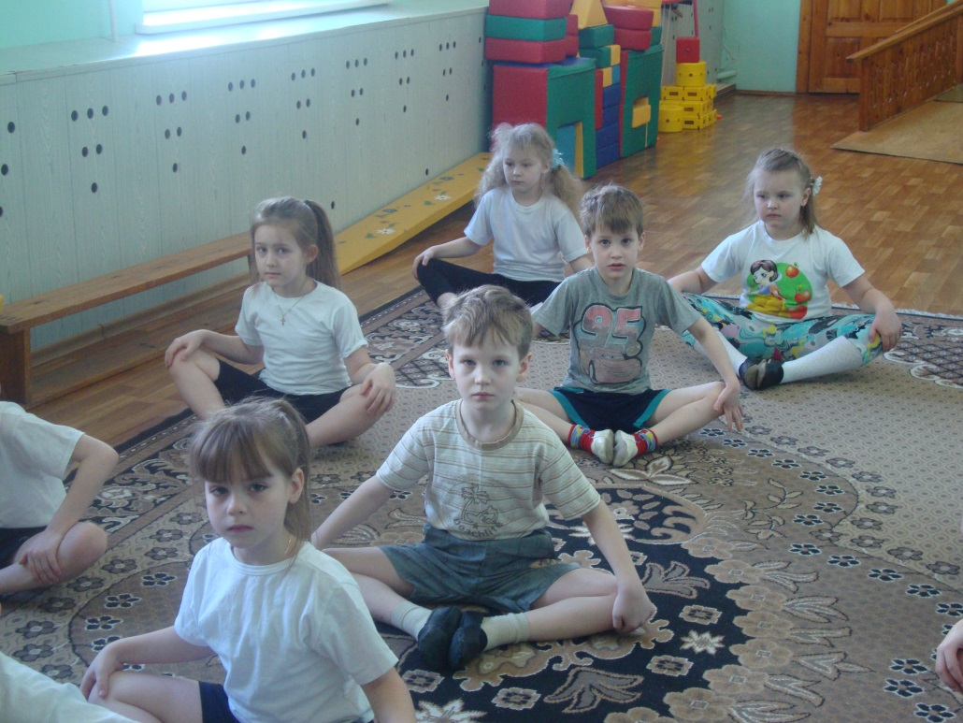
Notes:
Принцип доступности означает, что изучаемый мате­риал должен быть легким, гарантирующим свободу в учении и одновременно трудным, чтобы стимулировать мобилизацию сил занимающихся. Умелое соблюдение принципа доступно­сти — залог оздоровительного эффекта физического воспита­ния.

Slide 13
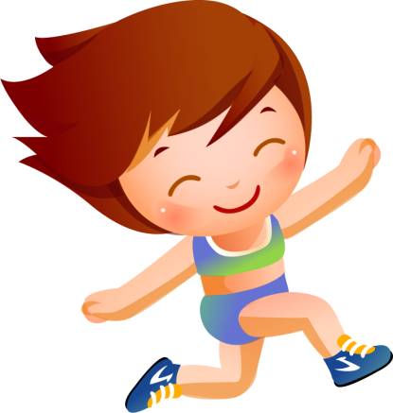
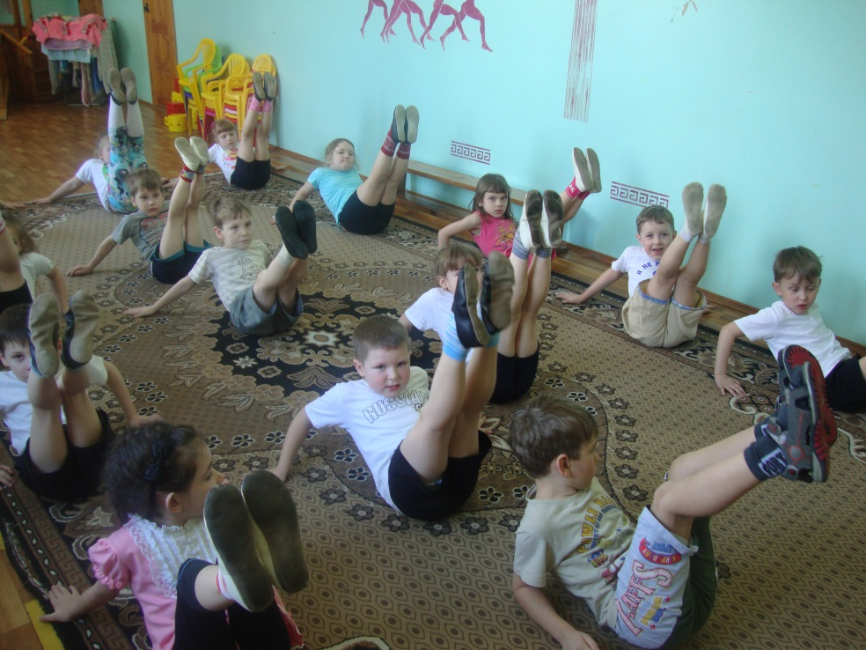
Notes:
Принцип учета возрастного развития движений предус­матривает степень развития основных движений у ребенка, его двигательных навыков.
Принцип чередования нагрузки важен для предупрежде­ния утомления детей и для оздоровительного эффекта от вы­полнения физических упражнений. Здесь предусматривает­ся такое сочетание, чтобы работа одних мышц, осуществляю­щих движение или содействующих принятию определенной позы, сменялась работой других, оставляя возможность для восстановительных процессов, т.е. обеспечивало бы чередова­ние нагрузки и отдыха.

Slide 14
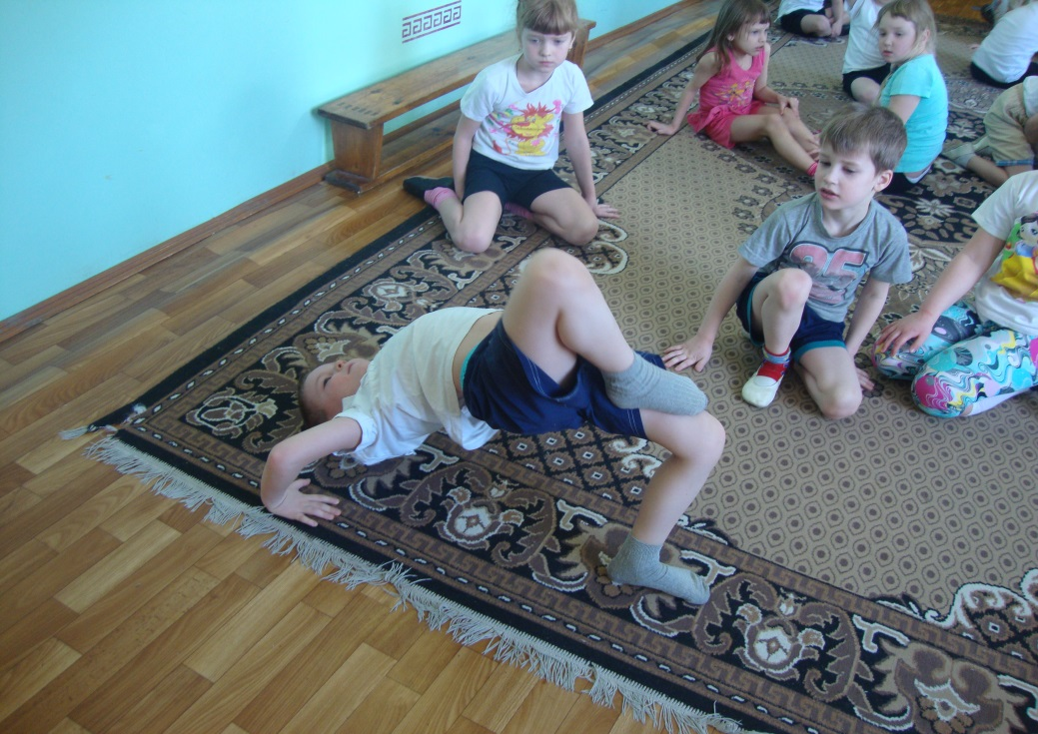
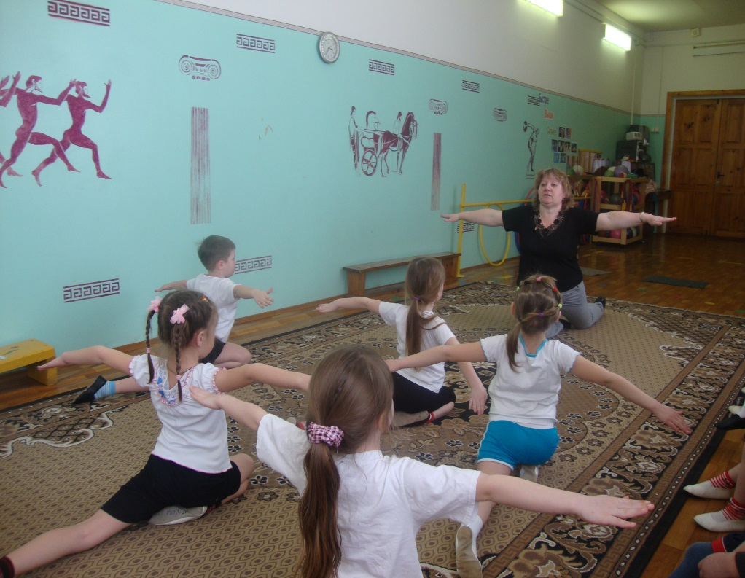
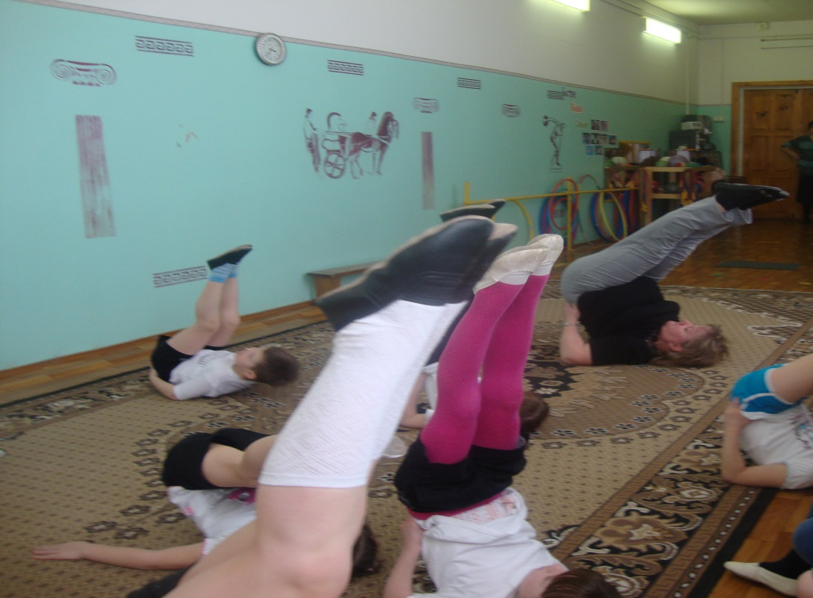
Notes:
Принцип наглядности — один из главных общемето­дических принципов при работе с детьми дошкольного воз­раста. Наглядность играет важную роль в обучении движе­ниям и является неотъемлемым условием совершенствова­ния двигательной деятельности. Процессы занятий строятся с широким использованием всех видов наглядности: зритель­ной, звуковой и двигательной. Зрительная наглядность — это демонстрация движений. Здесь очень важен показ уп­ражнений преподавателем. Он должен быть четким, грамот­ным, в зеркальном изображении. Звуковая наглядность осу­ществляется в виде различных звуковых сигналов. Особое значение в занятиях у детей имеет связь чувственного обра­за и образа слова. Двигательная наглядность является спе­цифической, ее значение важно при освоении сложных дви­жений.
Принцип сознательности и активности предполагает формирование у детей устойчивого интереса к освоению но­вых движений, привитие навыков самоконтроля и самокоррек­ции действий в процессе занятий, развитие сознательности, инициативы и творчества.

Slide 15
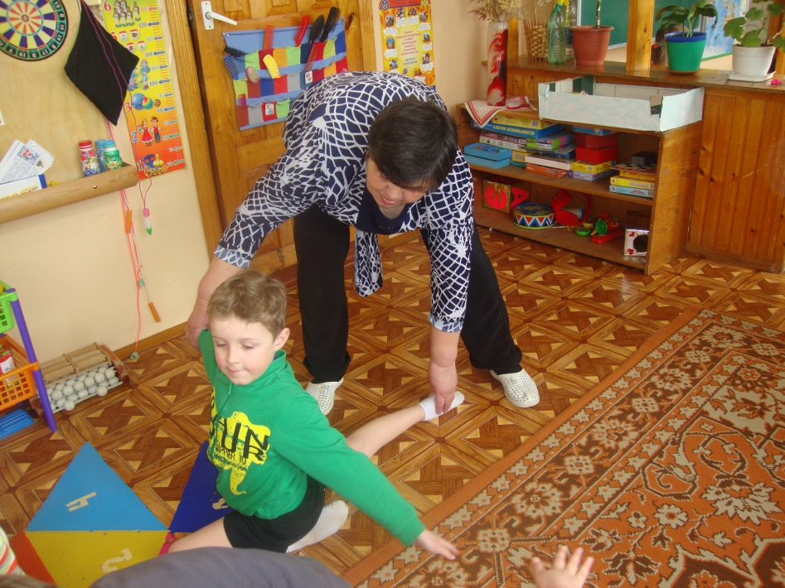
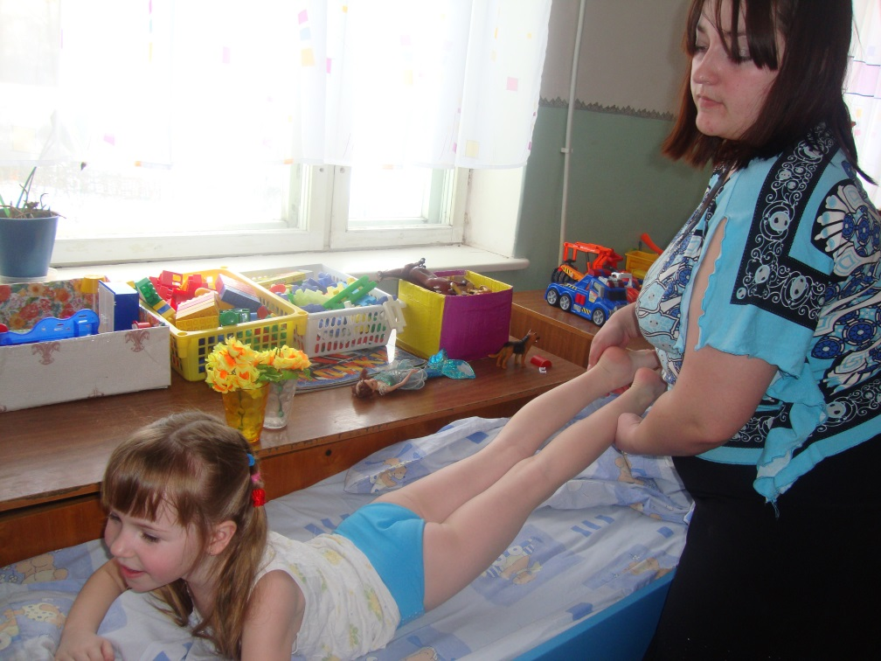
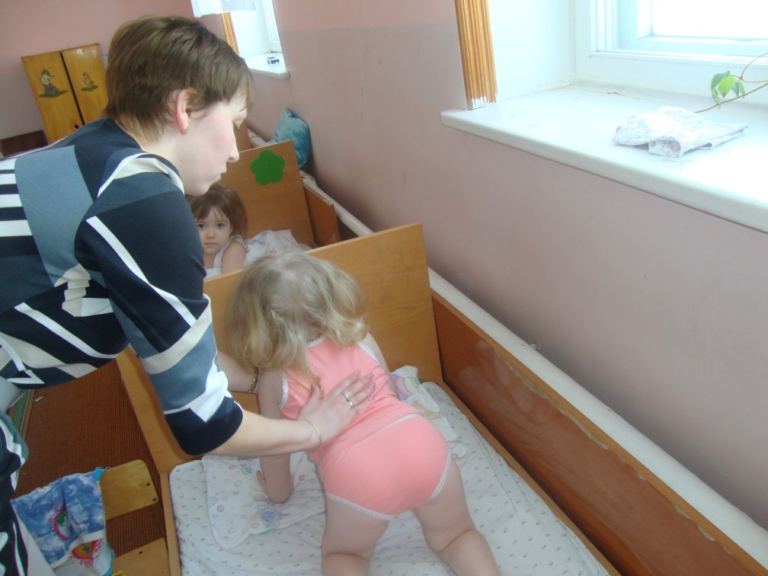
Notes:
Воспитатели также могут использовать элементы игрового стретчинга в своей работе. Они могут их включать в совместную работу с детьми, в сюжетно-ролевые игры, вместо динамических пауз, как упражнения для бодрящей гимнастики после дневного сна. Занятия игровым стретчингом подходят для детей первой, второй и третьей групп здоровья, основной и подготовительной физкультурных групп . Нагрузка для детей подготовительной группы здоровья – дозируется.

Slide 16
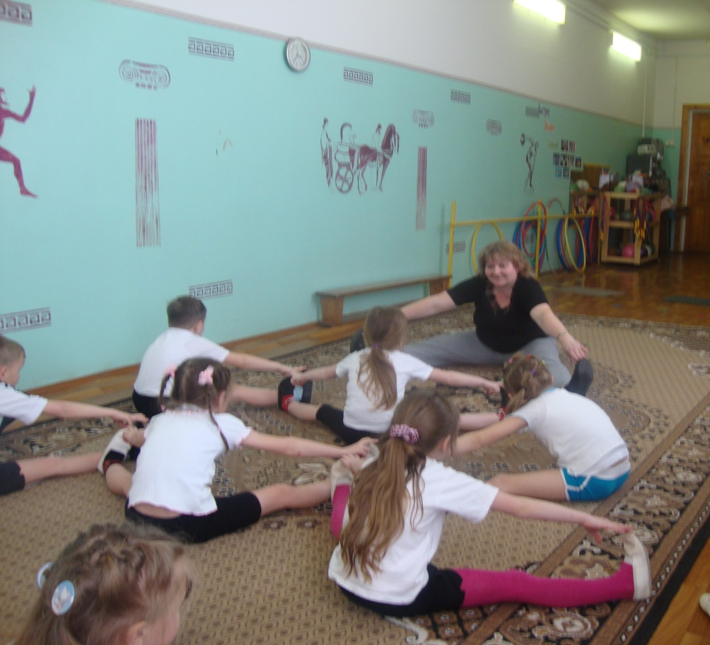
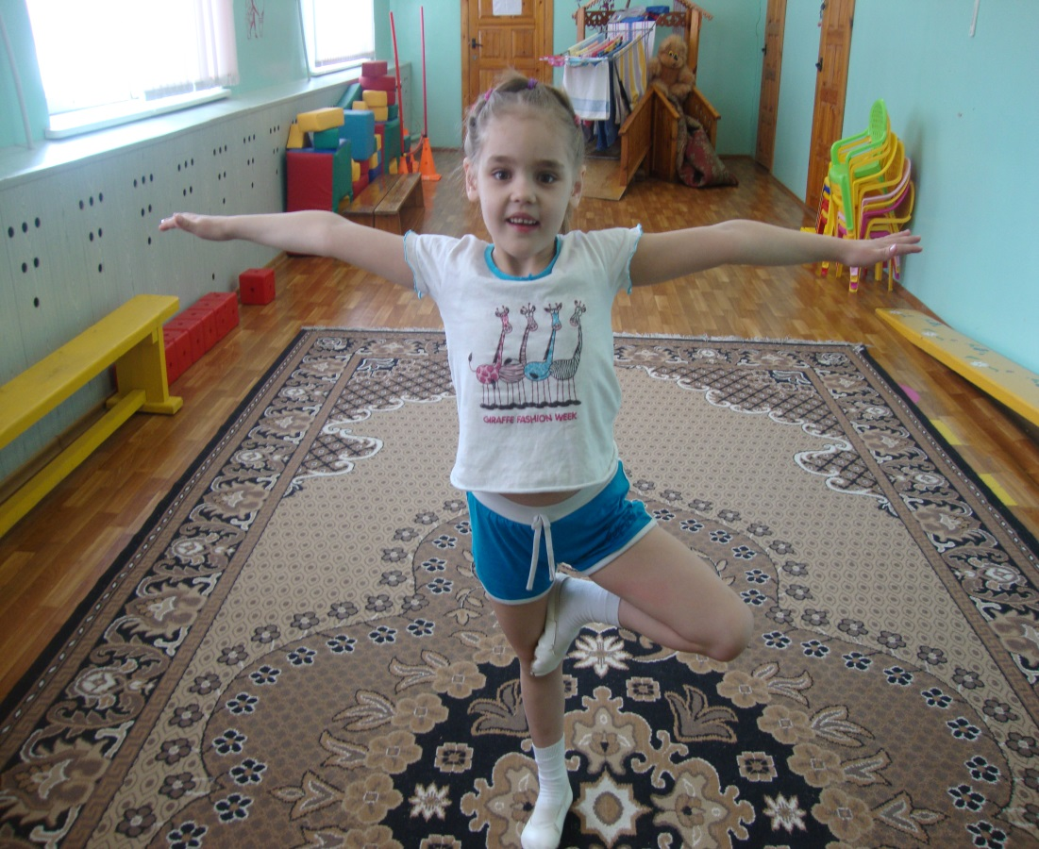
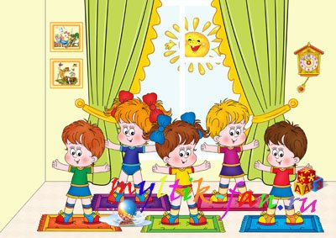
Notes:
Таким образом, игровой стретчинг является новым подходом к организации воспитательно-образовательного процесса, одним из средств физической культуры, с помощью которого педагог сможет решить все образовательные задачи, в том числе и обучение, а также способствовать формированию портрета выпускника детского сада.

Slide 17
Синхронное плавание как средство развития творческих способностей детей
Notes:
Выявление и реализация творческого потенциала каждого дошкольника является одним из приоритетных направлений современной педагогики.

Slide 18
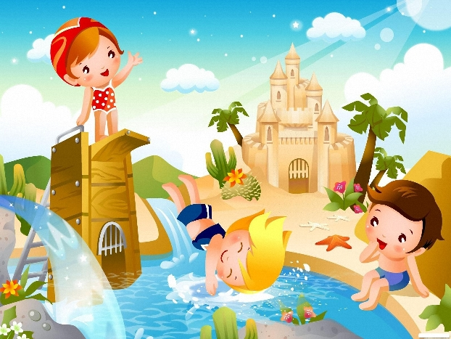
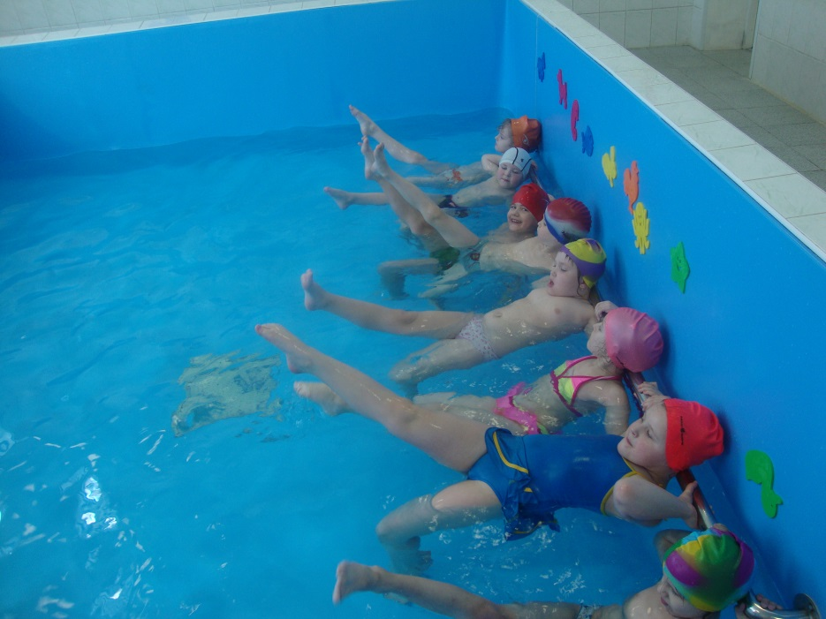
Notes:
Развитие детского творчества — сложная и актуальная проблема. Современный подход к ее изучению характеризу­ется стремлением к поиску эффективных путей личностного становления в условиях интеграции, взаимосвязи разных ви­дов деятельности детей, таких как плавание, музыка, позна­вательная среда. Методика обучения дошкольников плаванию в минимальной степени предусматривает развитие их твор­ческой сферы. Дети используют полученные навыки в том виде, в каком они преподнесены педагогом.

Slide 19
Notes:
Особенность дошкольного периода в том, что обучение про­водится в игре. Но в то же время добиться приобретения ка­чественных плавательных навыков в игровой форме бывает сложно, так как требуется отработка одних и тех же движе­ний. Поэтому для решения поставленных задач я комбини­руем игровые и тренировочные задания для детей, создаем такие ситуации, в которых отработка плавательных навыков является главным условием

Slide 20
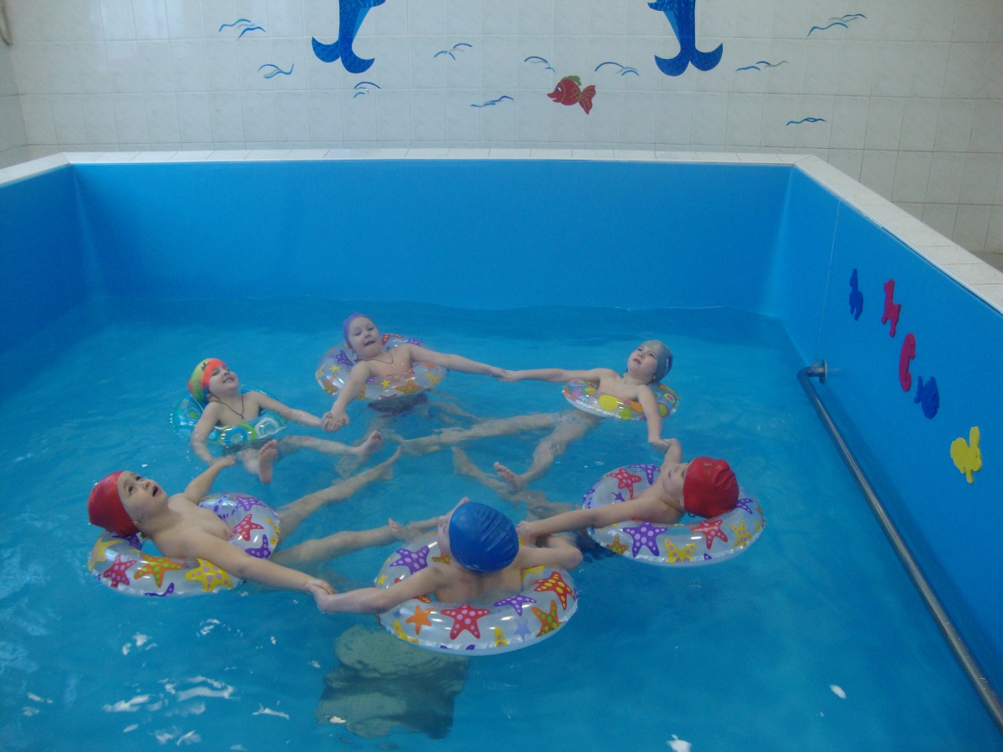
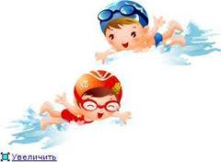
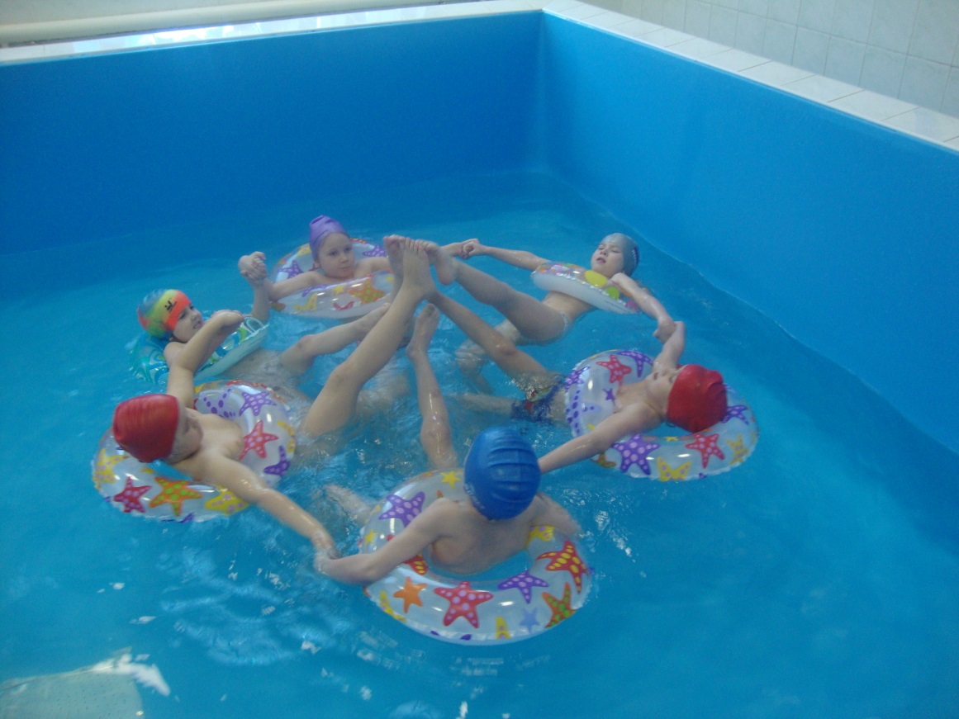
Notes:
Используя сюжетные, игровые, соревновательные занятия, постоянно обращаю внимание дошкольников на красоту и разнообразие упражнений в воде.

Slide 21
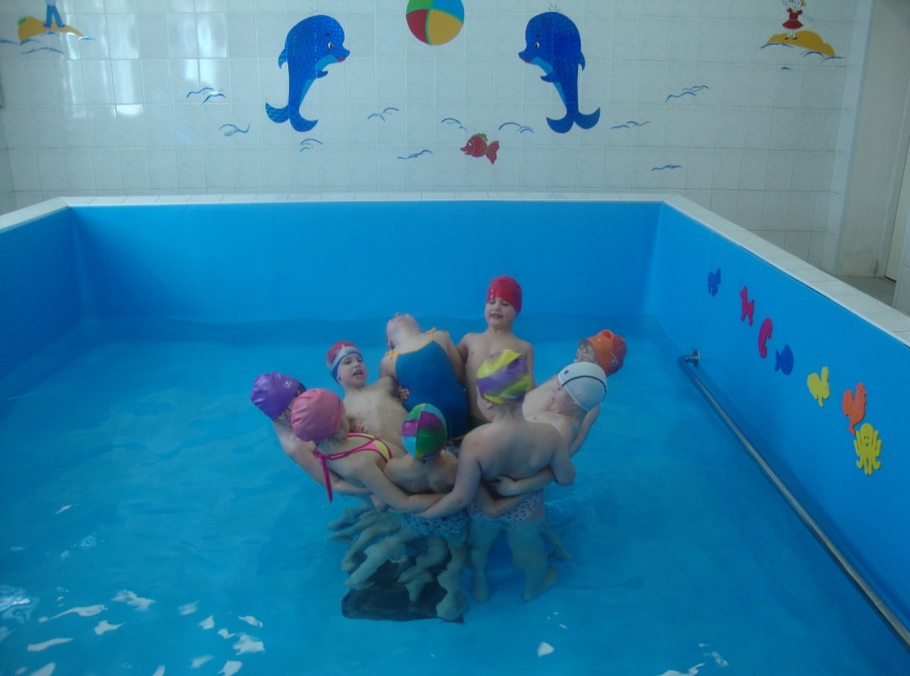
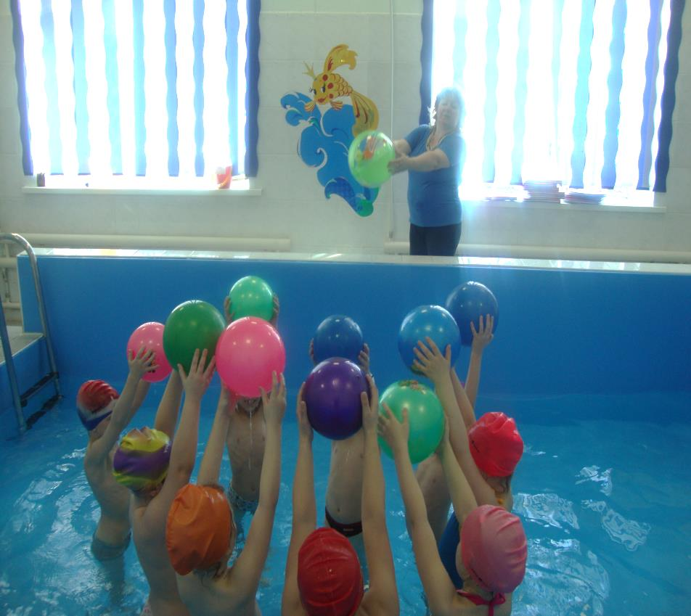
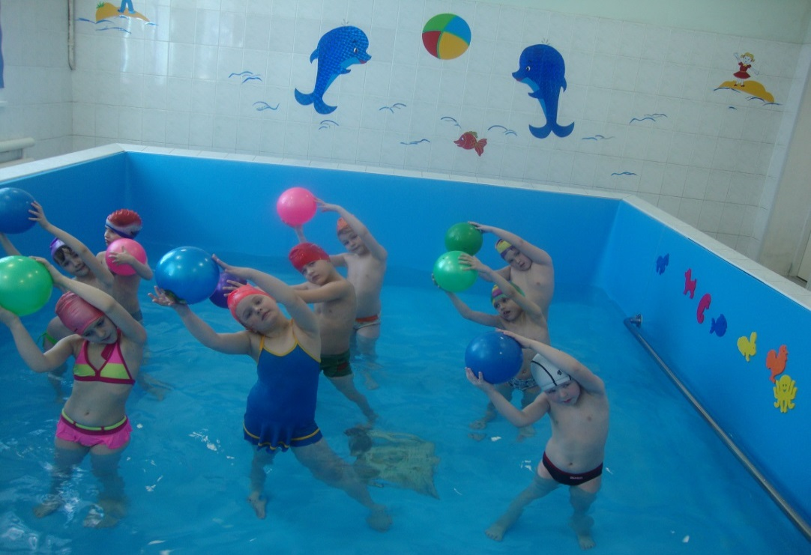
Notes:
Для решения поставленных проблем я использовала обучение элементам синхронного плавания как средство развития творческих способностей детей. Синхронное плавание — один из видов спорта, включаю­щий в себя элементы художественной гимнастики, хореогра­фии и плавания, развивающий гибкость, формирующий пра­вильную осанку.

Slide 22
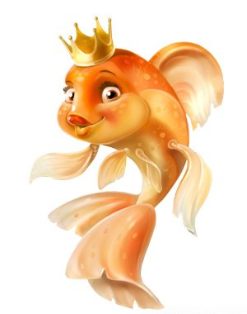
Были поставлены следующие задачи:
отработка и развитие плавательных навыков через ра­зучивание синхронных упражнений и композиций;
развитие гибкости, красоты, пластики выполнения дви­жений, умения слушать музыку при выполнении уп­ражнений;
оптимизация взаимоотношений между детьми, развитие умения организовывать деятельность в подгруппе свер­стников;
создание условий для личностного роста ребенка и раз­вития его творческого потенциала;
способствование эмоциональному и двигательному рас­крепощению, появлению чувства радости и удовольствия от движения в воде;
способствование проявлению творческой активности.

Slide 23
Notes:
Занятия по синхронному плаванию разви­вают правильное дыхание, воспитывают чувство красоты и ритма движений, детского коллективизма. Синхронное пла­вание достаточно сложно для дошкольников, поэтому я ис­пользую только его элементы. Работу строю в тесном кон­такте с музыкальными работником, что способствует не только физическому, но и эмоционально-художественному развитию ребенка.

Slide 24
Notes:
Занятия по синхронному плаванию разви­вают правильное дыхание, воспитывают чувство красоты и ритма движений, детского коллективизма. Синхронное пла­вание достаточно сложно для дошкольников, поэтому я ис­пользую только его элементы.

Slide 25
Notes:
При подготовке композиций у детей развивается двигатель­ное воображение. Дошкольники самостоятельно придумывают упражнения с предметами и без них, выбирают движения, с помощью которых могут выразить услышанную мелодию или имитировать движения животных (тюлень, утка, лягушка и т.д.), рост цветка (поднимает бутон, распускается и т.д.). Иногда в процессе занятий дети придумывают целые связки новых упражнений. Для красоты и оригинальности самостоятельно группируются в пары, тройки; увлекаются выполнением раз­нообразных упражнений, несмотря на их сложность.

Slide 26
Notes:
. Отрабатываемые на занятиях элементы синхронного плава­ния делают минимальными усилия педагога, способствуют раскрытию индивидуальных способностей. Для украшения и усложнения композиций берем в помощники разные предме­ты, на первый взгляд не связанные с плаванием: гимнасти­ческие палки, обручи, веревки и т.д.; эти атрибуты дают ребёнку проявить себя ещё ярче.

Slide 27
До новых встреч!
Notes:
Для достижения результатов в синхронном плавании не­обходимо развивать плавательные навыки, умение действо­вать слаженно, проявлять творчество в преобразовании и ук­рашении композиций. Поэтому использование данной мето­дики рекомендуется для детей старшего дошкольного возраста. В своей работе стремлюсь к тому, чтобы за­нятие приносило детям радость, раскрывало детскую эмоцио­нальность. Важно поддерживать стремление ребенка проявлять свои творческие способности на воде. Чтоб достижения детей не прошли без внимания планирую использовать подготов­ленные композиции во время проведенияразвлечений на воде, показательных выступлений для детей и родителей.

